Slide 1
ปัญหาของระบบฐานข้อมูลแบบเก่าและความเป็นมาของ ORDBMS
    โครงสร้างข้อมูล:
    วิธีการเข้าถึงข้อมูล
    การเขียนโค้ด

Slide 2
Object Relational Database Management System (ORDBMS)
มีความสามารถหลักๆที่เพิ่มขึ้นจาก RDBMS 4 อย่างคือ
    Base Data Type Extension
    Complex Object
    Inheritance
    Rules

Slide 3
1) Base Data Type Extension
1.1) ความต้องการใน Base Type Extension
ในภาษา SQL92 กำหนดว่าในแต่ละ column ของตารางต้องเป็นข้อมูล ดังต่อไปนี้เท่านั้น
    Integer
    Floating-point number
    Character String fixed a variable length
    Date,Time, Datetime, Interval
    Numeric and Decimal

Slide 4
1.2) Extensible Data Type : หนทางแก้ปัญหา
การที่ค่ายต่างๆได้จัดข้อมูลหลากหลายแบบฟังก์ชันต่างๆ operator และวิธีการเข้าถึงข้อมูล เพื่ออำนวยความสะดวกแก่ usersเช่น จุด , เส้น , polygons , วงรี , วงกลม ฯลฯ และที่แน่นอนคือสามารถกำหนดชนิดข้อมูลและฟังก์ชันเองได้

Slide 5
1.3) User-Defined Functions and Operators
ในภาษา SQL การบวก,ลบ,คูณ,หาร และเปรียบเทียบไม่มีกำหนดไว้ให้อยู่แล้วในข้อมูลแบบเลขคณิต สำหรับ user-defined types เราจะต้องกำหนด operations เหล่านั้น defined types เอง ซึ่งต้องการ extension สำหรับ functions และ operations
ใน ORDBMS เราสามารถเขียน function เป็นภาษา SQL หรือภาษาระดับ 3 ทั่วๆไปก็ได้ เช่น C, VB, JAVA แล้วก็ register เข้ากับระบบ ในการ register เราต้องกำหนดชื่อ function, arguments, return type และ code

Slide 6
1.4) ความสามารถของระบบที่เพิ่มขึ้น
    Dynamic Linking
    Client or Source Activation
    Integration with Middleware
    Security
    Callback
    User-Defined Access Methods
    Arbitrary – length Types
    Open Storage Manager

Slide 7
2) Complex Objects
Type Constructors
    Composites ( row types )
    Sets ( collection types )
    References

Slide 8
Using Type Constructors
Manipulating Row Types
ในตาราง dept ข้างบน phone ประกอบด้วยเลขโทรศัพท์ของ department ซึ่งเป็น row type ในการที่เราจะจัดการกับ row type เราต้องการความสามารถของ SQL ที่เพิ่มมากขึ้น
ฟังก์ชันที่ผู้ใช้กำหนดที่สามารถรับอาร์กิวเมนต์และคืนค่าเป็น row type ได้ ฟังก์ชันคืนค่าเป็น row type สามารถใช้ได้ในประโยค form ในการ query ได้
สามารถใช้ cascaded dot notation อ้างอิงถึงแอตทริบิวต์ของ row ได้

Slide 9
Manipulating Collections of Rows
ภาษา SQL ที่มีการเพิ่มขึ้นมาเพื่อใช้กับ row สามารถใช้กับคอลเล็กชันของโรว์ได้เช่นกัน

Slide 10
Using Reference
แต่เดิมในระบบ SQL มีการใช้การอ้างอิงเป็น primary key - foreign key ใน ORDBMS สามารถใช้วิธีข้างบนได้เช่นกัน แต่มีอีกวิธีหนึ่งที่เพิ่มขึ้นมา คือ “Reference”ORDBMS อนุญาตให้คอลัมน์ในตารางสามารถอ้างอิงไปยังอินสแทนซ์ของ row type ที่อยู่ในตารางชื่อในฐานข้อมูลได้ชนิดข้อมูล ชนิดนี้คือพอยน์เตอร์ (OID) ที่ชี้ไปยังโรว์ๆหนึ่งในตาราง

Slide 11
จากที่เราได้รู้แล้วว่าการ อ้างอิง คือการที่พอยน์เตอร์ ชี้ไปที่เรคอร์ดของข้อมูลที่กำหนดในตาราง และในเมื่อ ORDBMS มีการสนับสนุน การใช้คอลเล็กชันมันจึงสนับสนุนคอลเล็กชันของการอ้างอิงไปด้วย
Using Collections of References

Slide 12
Base Type and Complex Objects
ORDBMS ที่ดีจะให้คุณสามารถขยายระบบโดย
    กำหนดชนิดข้อมูลพื้นฐานขนาดใหญ่และฟังก์ชัน
    กำหนดคอมเพล็กซ์ออบเจ็กต์ใหม่และฟังก์ชัน

Slide 13
โดย type constructor collection, ref และโรว์ที่ ORDBMS ต้องสนับสนุนระบบ type 2 ระบบ คือ extensible base types และ complex data types มีเหตุผล 4 ข้อ คือ
    naturalness
    encapsulation
    OID
    Data conversion และ ordering

Slide 14
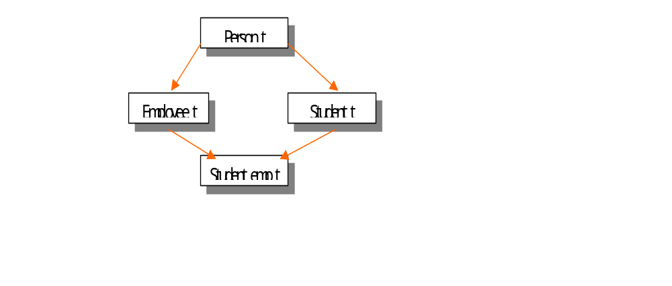
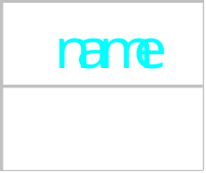
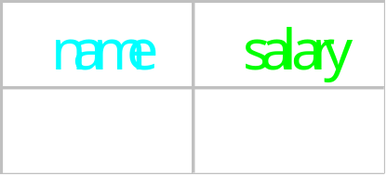
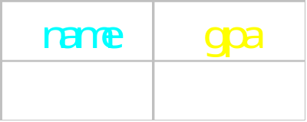
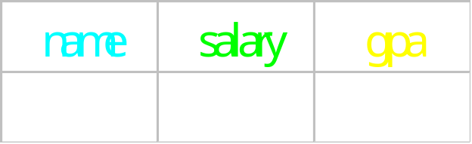
3) การสืบทอด (Inheritance)
3.1) การสืบทอดของข้อมูล (Data Inheritance)

Slide 15
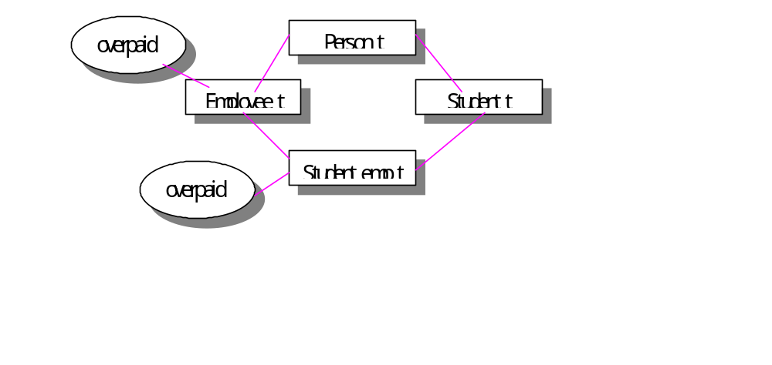
3.2) การสืบทอดของฟังก์ชัน (Inheritance of function)

Slide 16
4) Rules
ความสามารถสุดท้ายคือ general-purpose rule system rule มีประโยชน์อย่างยิ่งใน DBMS แอพพลิเคชันส่วนใหญ่เพราะเป็นการปกป้องความสมบูรณ์ของข้อมูล และทำให้การบำรุงรักษาเป็นไปอย่างง่ายดาย
ตัวอย่างของ rules ใน DBMS ในรูปแบบทั่วไปคือ on <event> where <condition> do <action>

Slide 17
rule มี 4 อย่าง คือ
    Update – update rules
    Query – update rules
    Update – query rules
    Query – query rules

Slide 18
4.1) Update – update rules rule ชนิดแรกคือถ้ามีการอัพเดตตามเงื่อนไขที่กำหนดก็จะมีการทำให้เกิดการอัพเดตอีกอันหนึ่งจาก rule นี้เราจะมาจับตาดูการอัพเดต salary ของ Mike และ ทำให้มีความเปลี่ยนแปลงเกิดขึ้นกับ Jane create rule Mike-Jane-salary-synch on update to emp.salary where current.name = ‘Mike’ do update emp set salary = new.salary where name = ‘Jane’;

Slide 19
4.2) Query-Update Rules
Rules ชนิดที่ 2 คือ query-update rules เมื่อมีการ query จะเกิดการ update ข้อมูลบางอย่าง เช่น create rule audit_salary_review on select to emp.salary where current.name = ‘Mike’ do insert into audit values
(current.salary , user , current_datetime);

Slide 20
4.3) Update–Query Rules rule ชนิดที่ 3 คือ การที่มีการอัพเดตเกิดขึ้นแล้วมีการตอบสนองต่อผู้ใช้ บางที update – query rules อาจถูกเรียกว่า “alerter” เช่น create alert alert_Mike_on_salary_review
(mechanism = ‘callback’); create rules alert.Mike_on_salary_change on update to emp where current.Name = ‘Mike’ do raise alert alert_Mike_on_salary_review;

Slide 21
4.4) Query – query rules rule ชนิดที่ 4 คือ การที่เมื่อมีการคิวรีจะทำให้เกิดการคิวรีอื่นขึ้นด้วย จากตัวอย่าง update – update rules เราสามารถใช้ query-query แทนได้โดย create rule Jane_Mike_salary_synch on select to emp.salary where current.name = ‘Jane’ do instead select salary from emp where name = ‘Mike’;

Slide 22
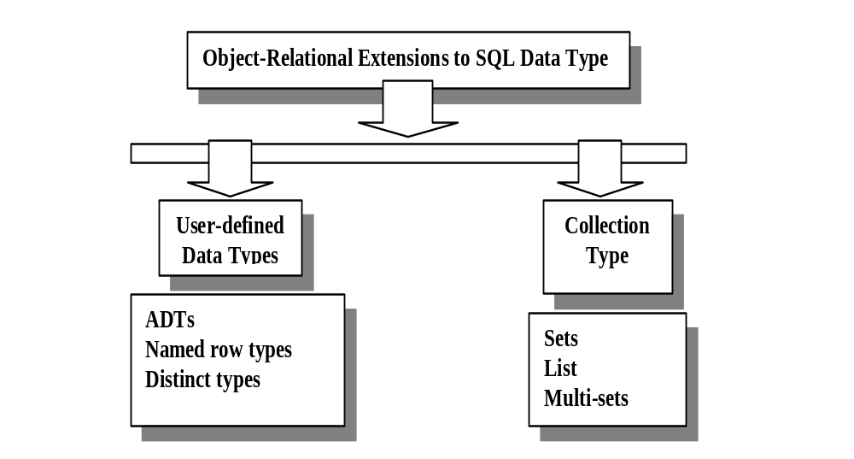
SQL3
โครงสร้างของข้อมูลที่มีการขยายเพิ่มเติมใน SQL3 แสดงได้ดังรูปดังนี้

Slide 23
เป็นชนิดข้อมูลแบบออบเจ็กต์ ซึ่งชนิดของข้อมูลนี้สามารถที่จะระบุให้มีแอตทริบิวต์และโอเปอร์เรชันต่างๆซึ่งใช้สำหรับทำการเปรียบเทียบหรือทำลำดับ (order) ของ ADT และใช้สำหรับติดต่อกับภายนอก เนื่องจาก Row Type มีความสามารถในการ encapsulation ได้ไม่สมบูรณ์ SQL3 จึงเพิ่มข้อมูลชนิดใหม่ที่ทำให้สามารถ encapsulation ได้อย่างสมบูรณ์ นั่นคือ Abstract Data Type (ADT) ถูกนำไปใช้เป็นส่วนประกอบใน tuple
Abstract Data Type (ADT)

Slide 24
ใน SQL3 จะเตรียม built-in-functionไว้แล้ว
  Constructor function
  Observer function
  Mutator function

Slide 25
การกำหนดเมธอดของ ADT
ฟังก์ชันมี 2 แบบ คือ ภายในและภายนอก
1. ฟังก์ชันภายนอก
เป็นฟังก์ชันที่เขียนด้วยภาษาโฮสต์และ signature ของแต่ละฟังก์ชันจะอยู่ในส่วนของการกำหนด ADT และจะต้องบอกด้วยว่าจะใช้ภาษาโฮสต์ชนิดใดในการเขียน
2. ฟังก์ชันภายใน
จะถูกเขียนอยู่ในส่วนขยายเพิ่มเติมของ SQL ซึ่งออปชันในบางส่วนจะรวมอยู่ในส่วนขยายของทั้ง SQL2 และ ภาษาในการคิวรีของ SQL3

